Slide 1
Spaghetti sa umakom od gljiva
Subota 21.3

Slide 2
Priprema:

Slide 3
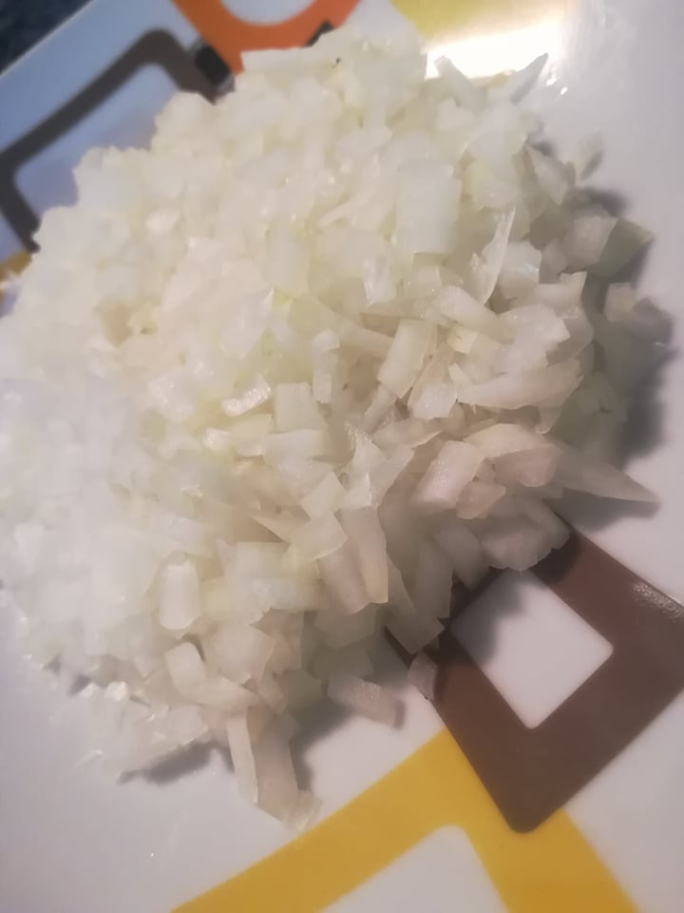
Luk narezat na sitno

Slide 4
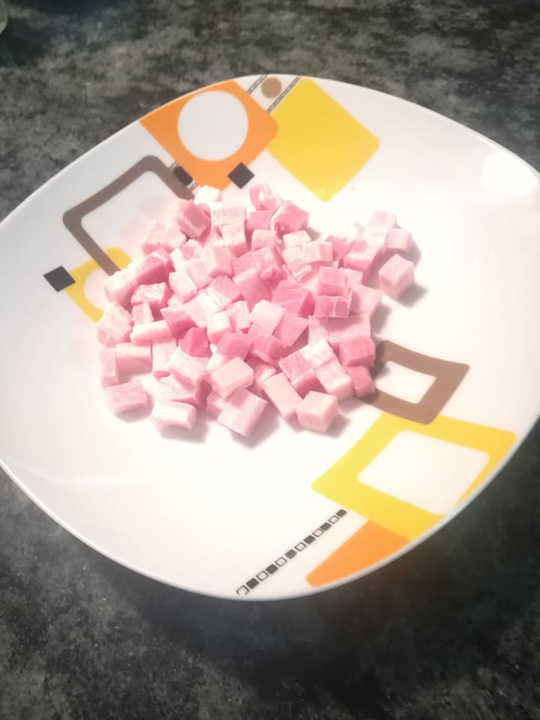
Špek narezat na kockice

Slide 5
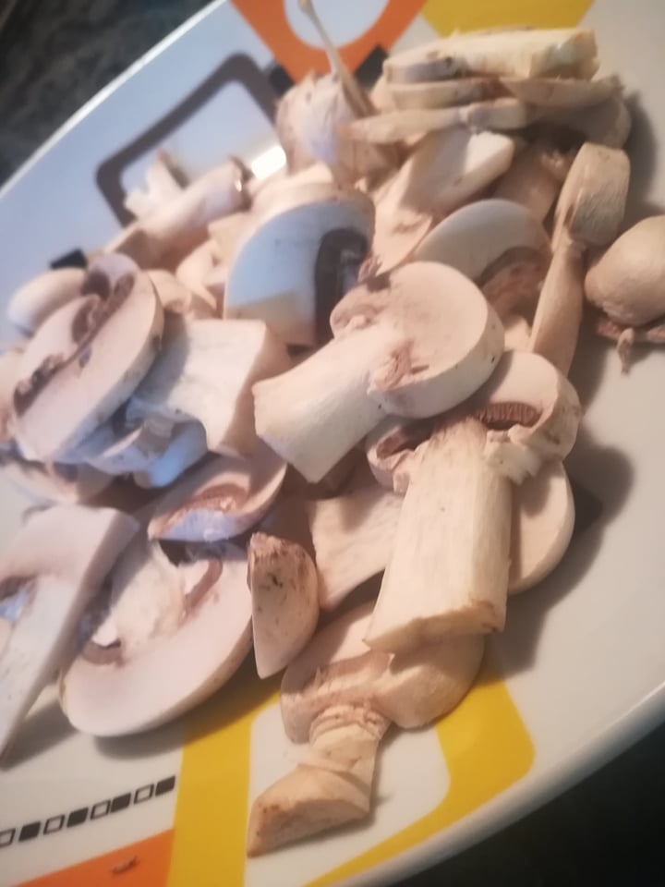
Šampinjone narezat na ploške

Slide 6
Na tavicu staviti grijat ulje(suncokretovo)
Staviti luk pržiti
Dok luk počinje dobivat boju dodati gljive da se prže sa lukom 10 min
Dodati kockice špeka da se sve skupa prži 5-7 min
Dodati vrhnje za kuhanje i začiniti

Slide 7
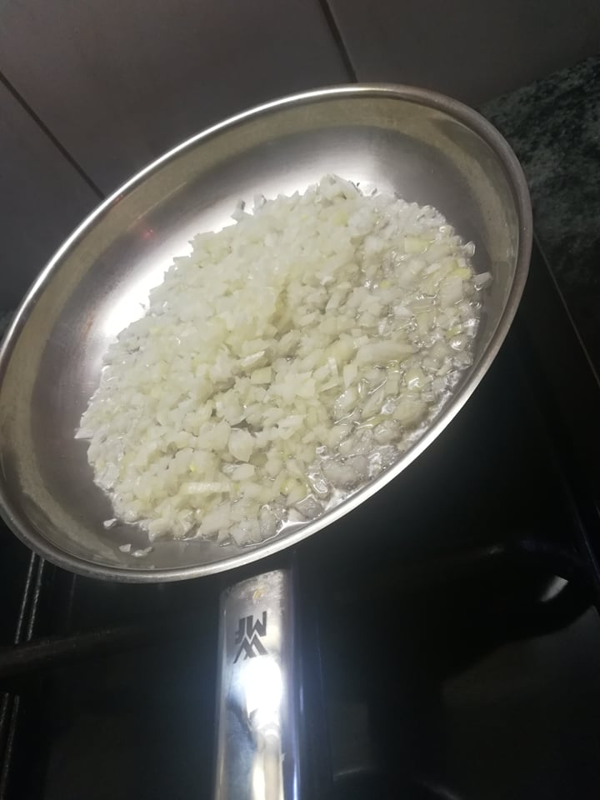
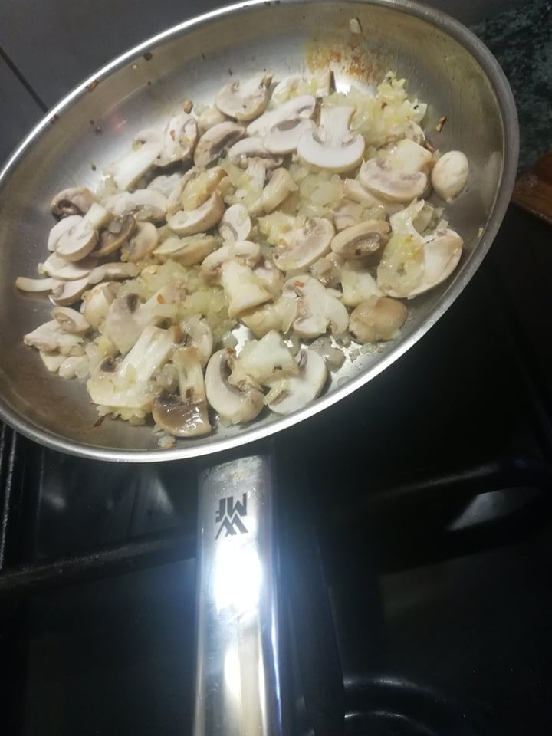
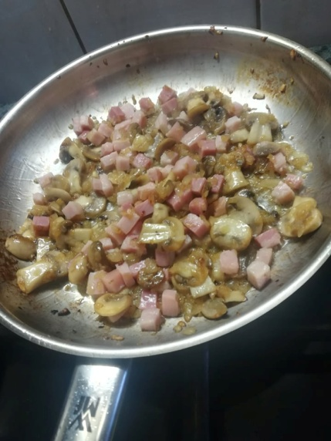
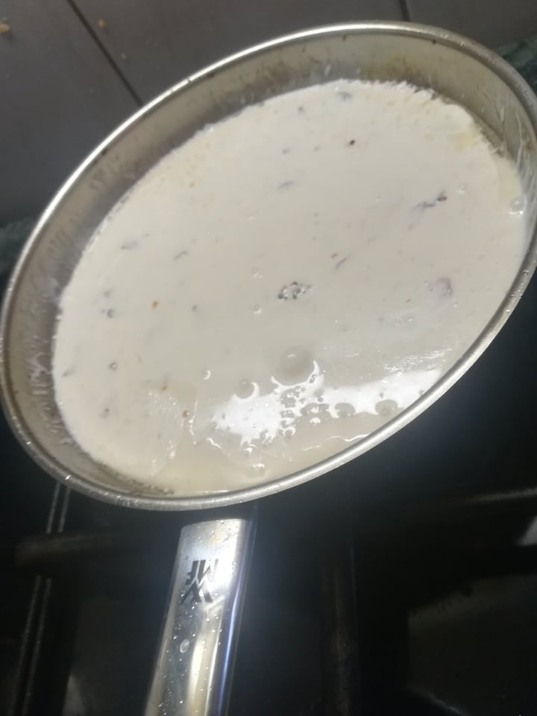
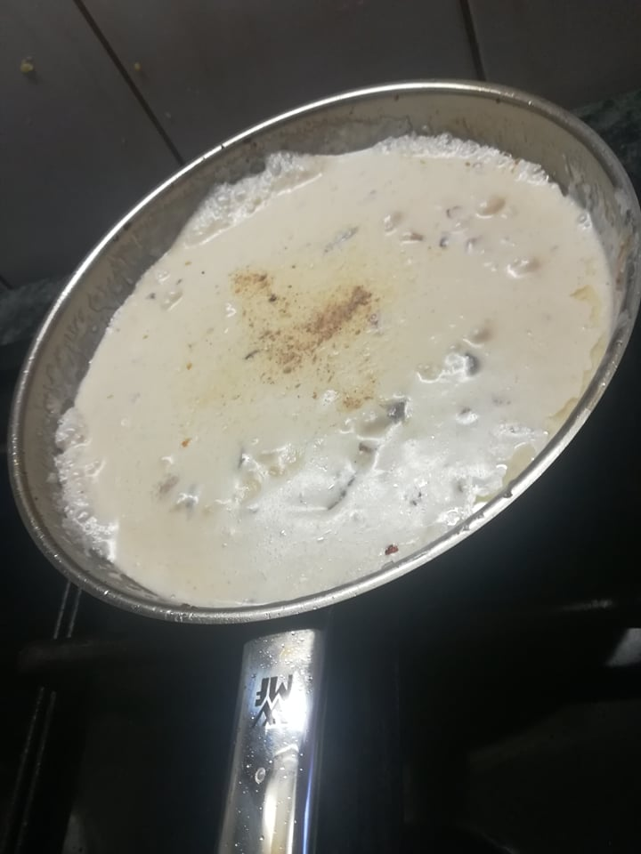
1. 2. 3.
4. 5.

Slide 8
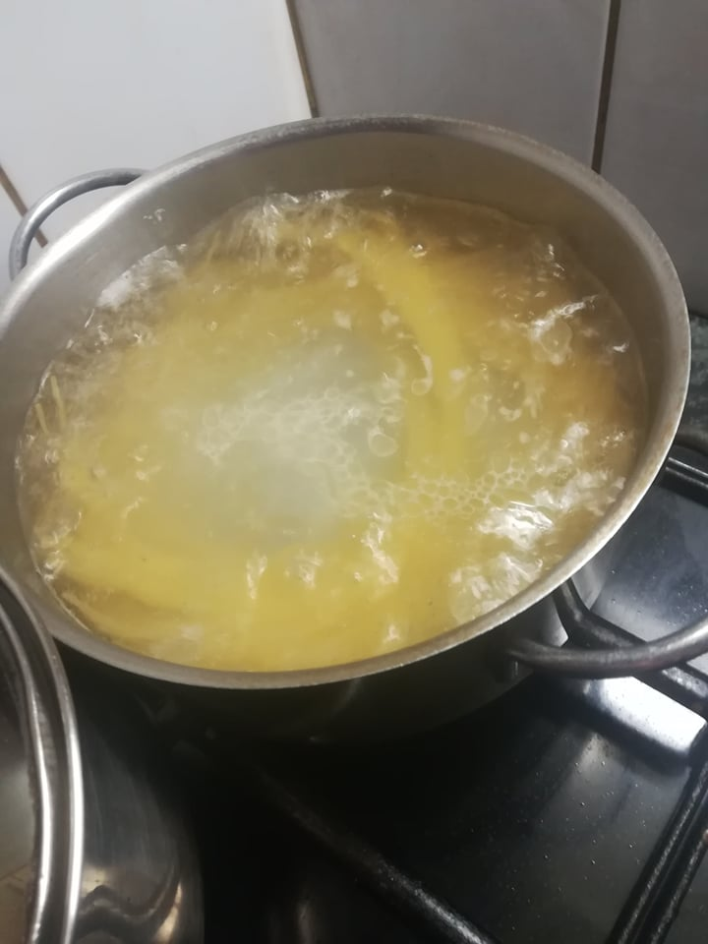
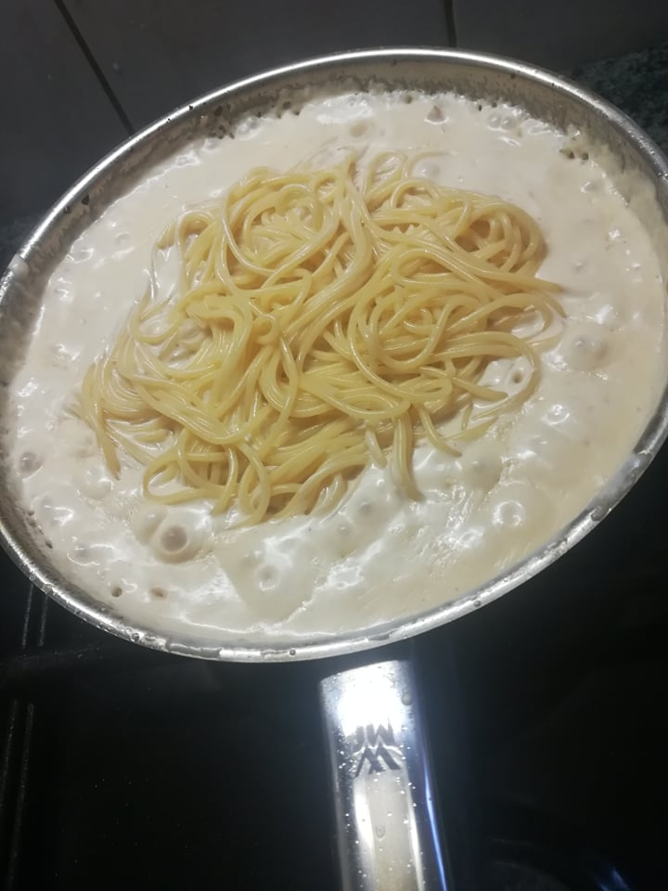
Vodu dati kuhati,posoliti i malo ulja dodati,kad voda zavrije dodat spaghette
Kad se spaghetti skuhaju,dodat ih u umak i sve skupa pomješati

Slide 9
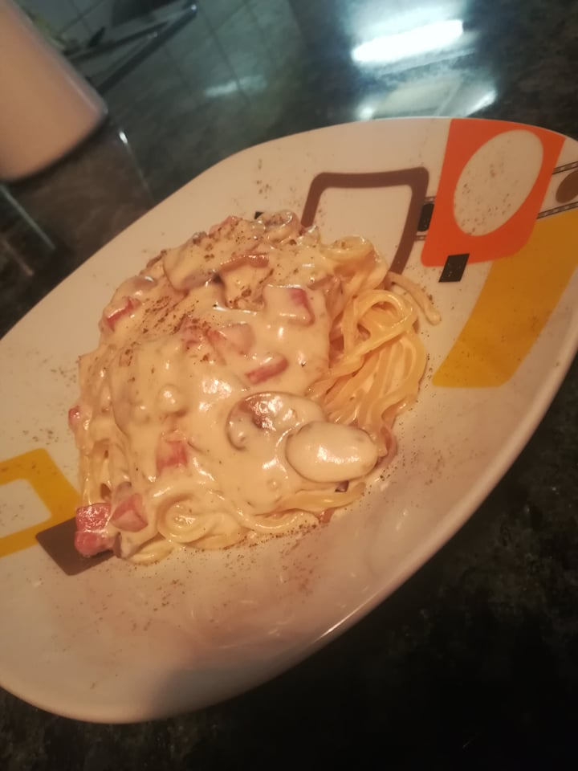

Slide 10
Kruh
21.3

Slide 11
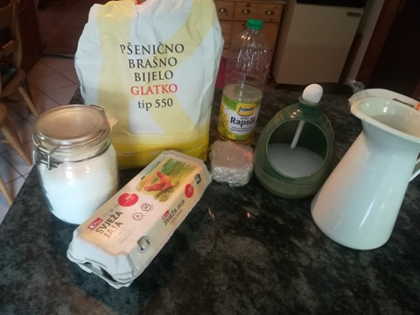
Pomiješat sve namirnice u zdjeli

Slide 12
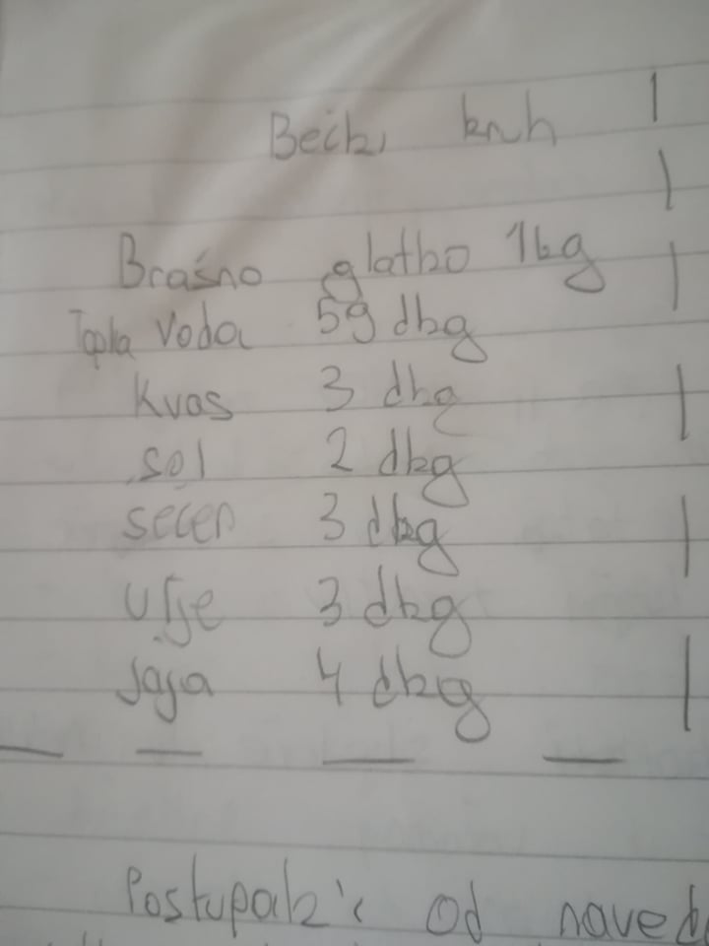
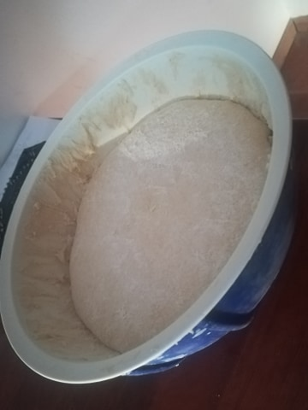
Ostaviti tijesto da se digne

Slide 13
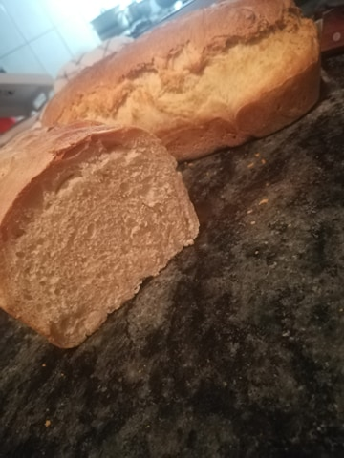
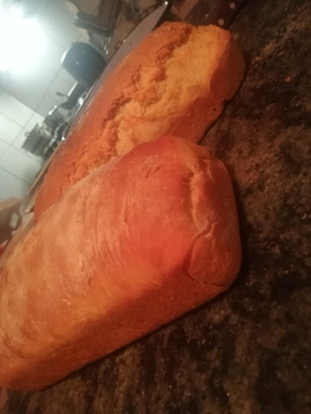
Staviti peći na 180 stupnjeva na 35 min

Slide 14
Restani krumpir i dinstano zelje
23.3

Slide 15
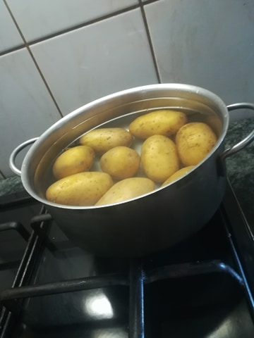
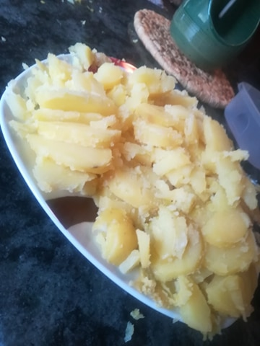
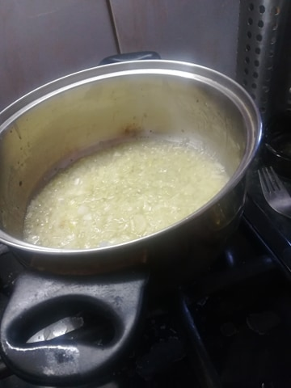
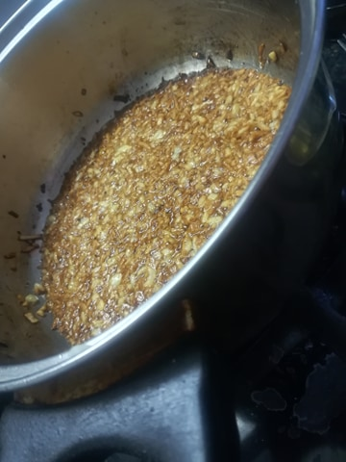
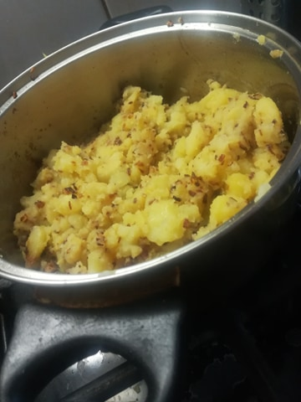

Slide 16
Krumpir staviti kuhat u slanu vodu
Kad se skuha ogulit ga od kore i narezat na ploške
Luk staviti pržiti dok ne dobije boju
Kad luk dobije boju dodati krumpir
Krumpir začiniti
Zapržit da dobije malo koricu

Slide 17
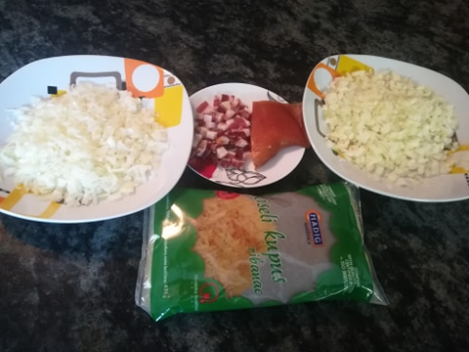
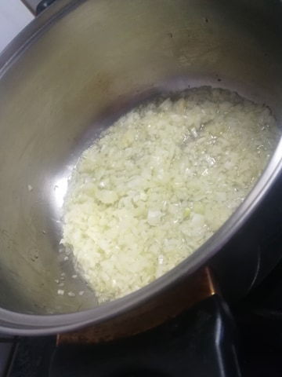
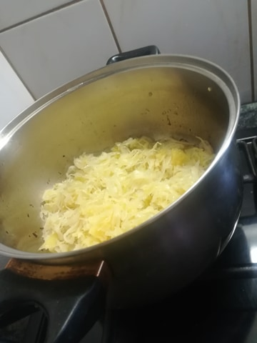
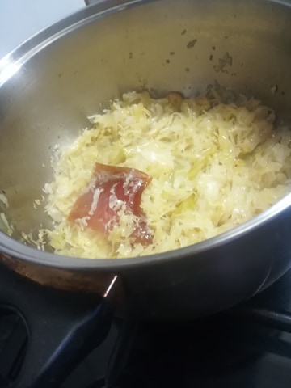
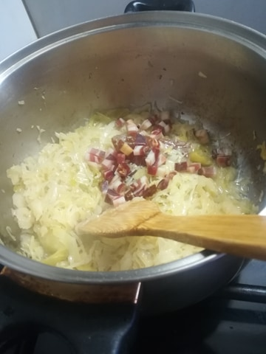

Slide 18
Luk stavit prži dok ne dobije boju
Dodati špek i kožu od špeka
Dodat kiselo zelje
Pirjati zelje dok ne omekša
Začiniti zelje

Slide 19
